Slide 1
Subgraph-Feature Search for Learning Classifiers and Regressors under Fixed Budget Constraint
情報認識学研究室 白川 稜

Slide 2
概要
問題設定
部分グラフ指示子を特徴量としたグラフ分類回帰
内容・目的
既存の学習アルゴリズムの特徴探索において
学習モデル基準の分類・回帰評価値を探索方針に
組み込んだ２種類の探索手法を提案することで
特徴探索に要するコストの削減を図る

Slide 3
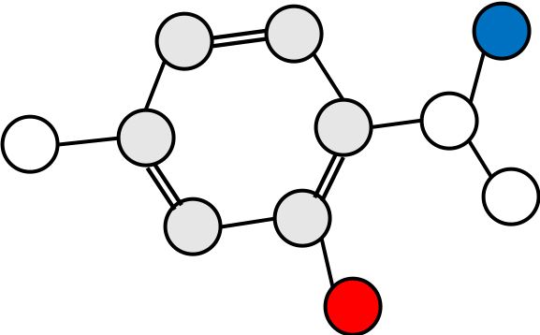
背景
グラフは広く用いられる重要なデータ構造
低分子化合物の構造式
RNA二次構造
自然言語処理における構文木
グラフデータからの教師付き学習
創薬の分野
生命科学や物質化学の分野

Slide 4
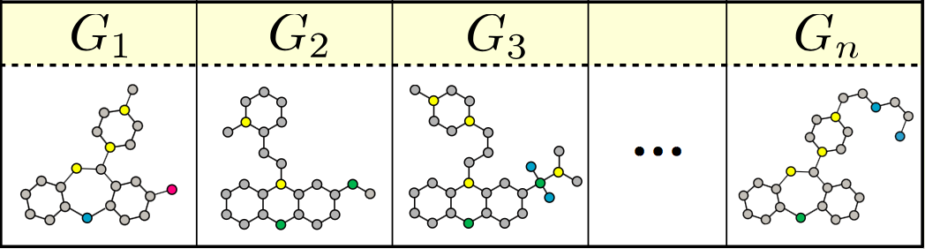
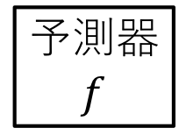
グラフ分類回帰問題
Input: グラフデータ
予測器
$$f$$
Output: グラフの性質

Slide 5
グラフ分類回帰問題
特徴量
部分グラフの有無
問題点
グラフサイズに対して部分グラフの総数は組合せ爆発
既存研究
・2-step approach [Wale et al., 2007]
★Simultaneous approach [Saigo et al., 2009][Shirakawa et al., 2018]

Slide 6
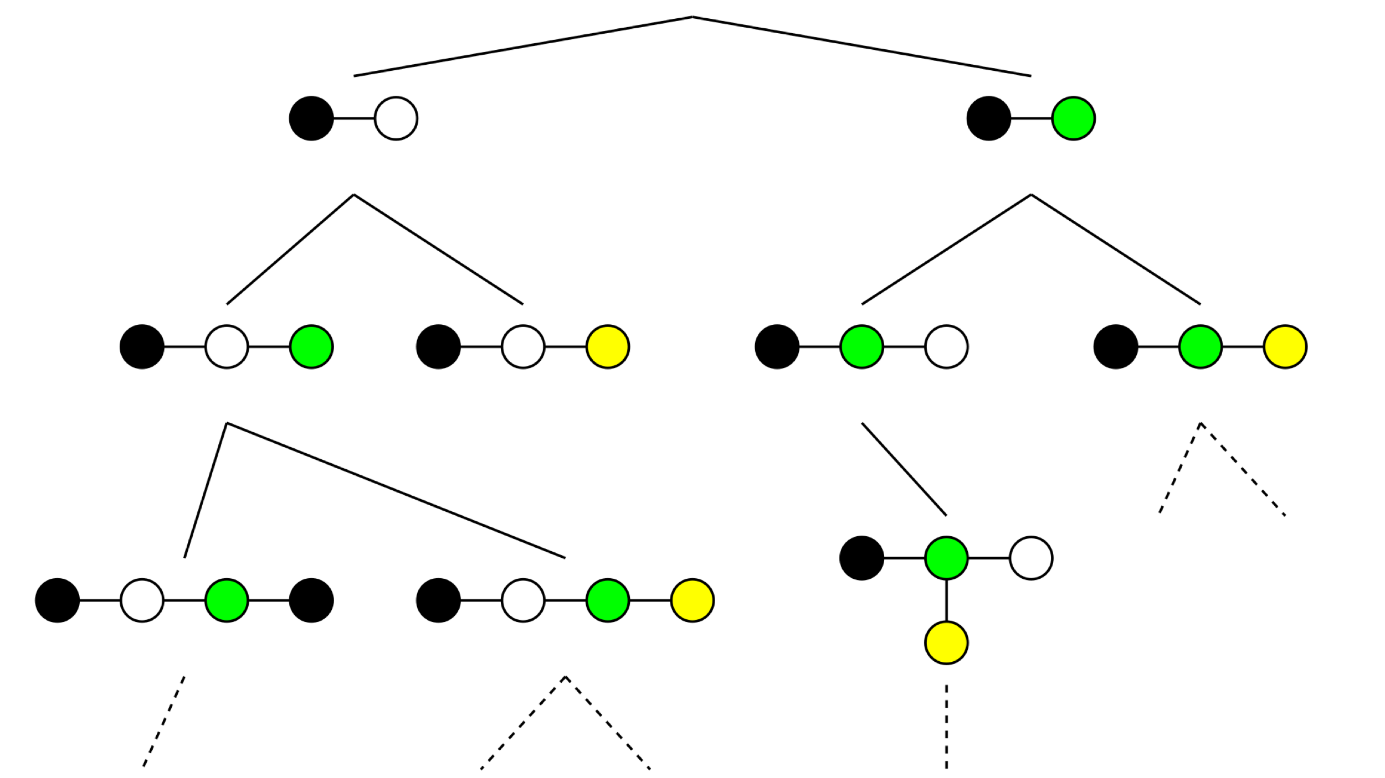
既存手法（モデル）
モデルの学習と部分グラフ探索・選択を同時に行う
モデル (Gradient Tree Boosting)
特徴探索
回帰木
探索木
含む
含まない
含む
含まない

Slide 7
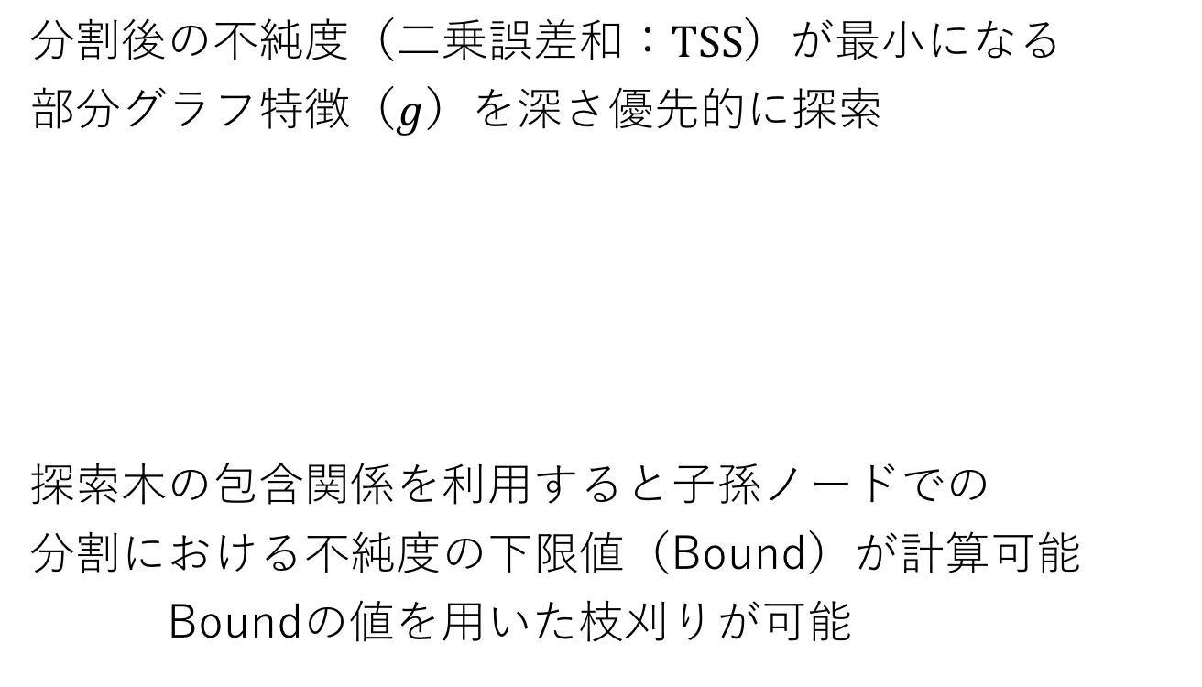
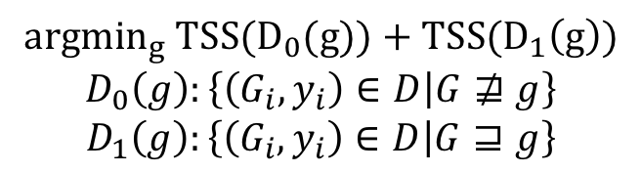
既存手法（特徴探索）
分割後の不純度（二乗誤差和：$TSS$）が最小になる
部分グラフ特徴（$g$）を深さ優先的に探索
探索木の包含関係を利用すると子孫ノードでの
分割における不純度の下限値（Bound）が計算可能
Boundの値を用いた枝刈りが可能
$${argmin}_{g} TSS(D_{0}(g))+TSS(D_{1}\left(g\right))$$
$$D_{0}\left(g\right):\left\{\left(G_{i}, y_{i}\right)∈D | G⋣g\right\}$$
$$D_{1}\left(g\right):\left\{\left(G_{i}, y_{i}\right)∈D | G⊒g\right\}$$

Slide 8
既存手法（まとめ）
モデルの学習と部分グラフ探索・選択を同時に行う
枝刈りを利用した深さ優先に基づく厳密な特徴探索
問題点
１回の特徴探索にかかるコストが大きい
改善点
・厳密探索 ➡︎ 事前に探索コストを設定
・深さ優先探索 ➡︎ 不純度およびBoundの値を利用した
効率的な探索方針の考案

Slide 9
提案手法（概要）
目的
制限されたコスト内において
より良い特徴を探索する探索方針を考案
➡︎ 低コストで高精度なモデルの構築
手法
不純度およびBoundの値を利用した
２種類の探索手法を提案
1. 最良優先探索（Best-first Search）
2. モンテカルロ木探索（MCTS）

Slide 10
提案手法（最良優先探索）
Boundの値を子孫ノードの見積もりとして
値の高いものから展開する
手法
根ノードから子ノードを展開
各子ノードのBoundを計算して探索候補集合に追加
探索候補集合のうち最良ノードから子を展開
各子ノードのBoundを計算して探索候補集合に追加
３＆４の操作を反復

Slide 11
提案手法（モンテカルロ木探索）
UCTアルゴリズム[Levente et al., 2006]をグラフ探索に適用
UCB（Upper Confidence Bound）の値をもとに探索
手法
以下の操作を反復
Selection
Expansion
Simulation
Backpropagation

Slide 12
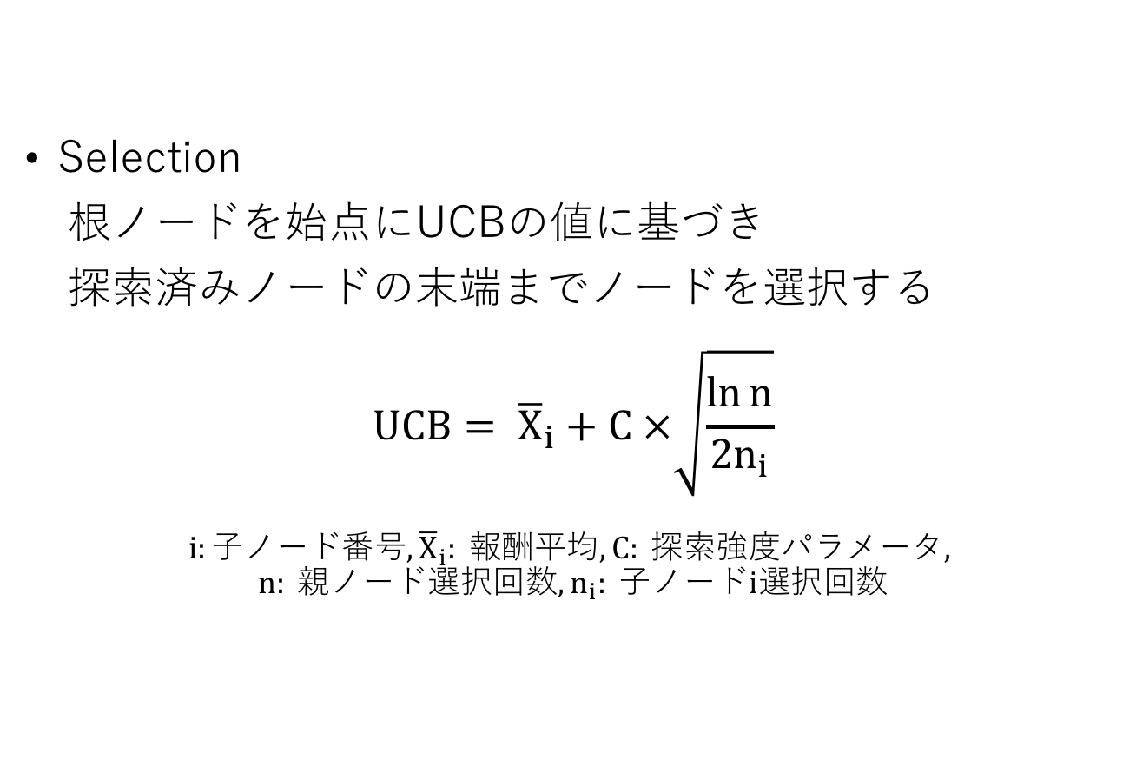
Selection
根ノードを始点にUCBの値に基づき
探索済みノードの末端までノードを選択する
$$UCB= {\overline{X}}_{i}+C ×\sqrt{\frac{\ln{n}}{2n_{i}}}$$
$$i:子ノード番号, {\overline{X}}_{i}: 報酬平均,C: 探索強度パラメータ,$$
$$n: 親ノード選択回数, n_{i}: 子ノードi選択回数$$

Slide 13
Expansion
Selectionによって選択された末端ノードから
ランダムに子ノードを一つ展開し探索済み集合に
追加する

Slide 14
Simulation
Expansionによって展開されたノードから
モンテカルロシミュレーションによりパスを降下

Slide 15
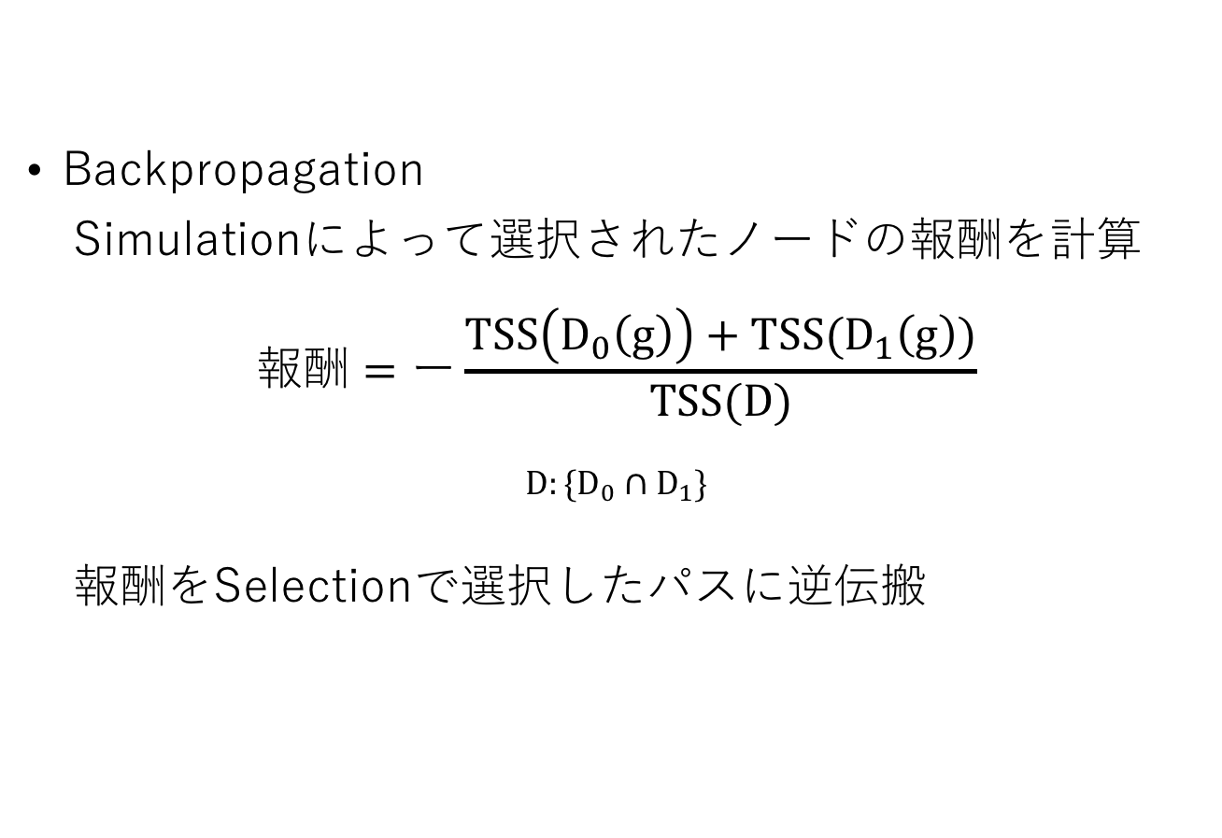
Backpropagation
Simulationによって選択されたノードの報酬を計算
$$報酬=ー\frac{TSS\left(D_{0}\left(g\right)\right)+TSS(D_{1}\left(g\right))}{TSS(D)}$$
$$D:\{D_{0}∩D_{1}\}$$
報酬をSelectionで選択したパスに逆伝搬

Slide 16
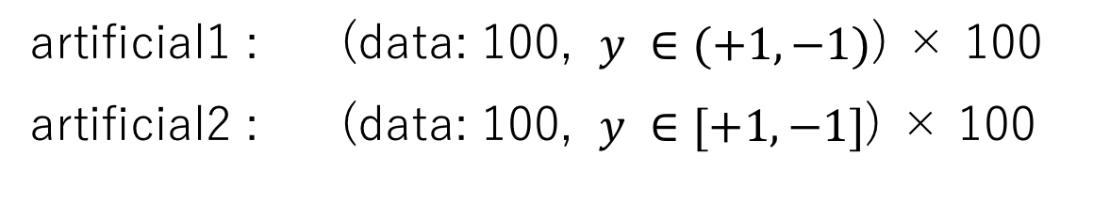
実験準備
実データセット
人工データセット
artificial1 : (data: 100, $y ∈(+1, −1)$) × 100
artificial2 : (data: 100, $y ∈[+1, −1]$) × 100

Slide 17
実験１
２つの人工データセットに対してコスト制約無しに
特徴探索を１回行う
最良特徴を探索するまでのコスト（探索ノード数）
及び暫定解の更新の様子を以下の各手法で比較する
深さ優先探索（既存手法）
最良優先探索（提案手法１）
モンテカルロ木探索（提案手法２）
※モンテカルロ木探索の探索強度パラメータ（0.1, 1, 10）

Slide 18
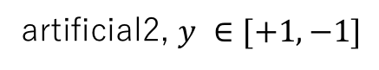
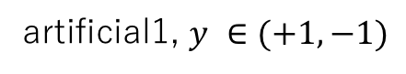
実験１
・最良解を得るまでのコスト比較
artificial1, $y ∈(+1, −1)$
artificial2, $y ∈[+1, −1]$
最良優先探索、MCTSが既存の探索手法より大きく改善
実数値ラベルの場合MCTSが有効

Slide 19
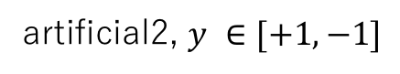
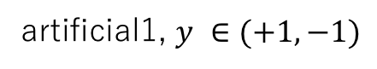
実験１
・暫定解更新の比較
artificial1, $y ∈(+1, −1)$
artificial2, $y ∈[+1, −1]$
最良優先探索、MCTSが既存の探索手法より早くに良い特徴を発見

Slide 20
実験２
実データセットに対してコスト制約を設けた上で
アンサンブルモデルの学習を行う
学習パラメータ
木の本数：100
木の深さ：１
ステップ幅：１
コスト制約(一回の特徴探索にかけるノード数)
CPDB： （1000, 2000, 3000, 4000, 5000）
Mutag： （100, 200, 300, 400, 500）
AIDS： （1000, 2000, 3000, 4000, 5000）
CAS： （5000, 10000, 15000, 20000, 25000）

Slide 21
実験２(CPDB)
・Training Lossの比較
MCTSの探索がコスト効率的に最良

Slide 22
実験２(CPDB)
・ACCの比較
ACCに関してもMCTSが最良
厳密探索のノード数：7,155,160
実行時間：821.2
約1/10 にコスト削減

Slide 23
実験２(CAS)
・Training Lossの比較

Slide 24
実験２(CAS)
・ACCの比較
厳密探索のノード数：688,896,400
実行時間：79631.2
約1/100 にコスト削減

Slide 25
まとめ
既存のグラフ分類回帰問題の学習アルゴリズムの探索に
分割不純度の情報を利用した２種類の探索手法を提案
最良優先探索、モンテカルロ木探索ともに
既存の探索手法を大きく改善
特にモンテカルロ木探索は既存の厳密探索の場合と比べ
約1/10 ~1/100の探索コストで高精度なモデルを構築

Slide 26
展望
どれだけの探索コスト制約でどれだけの精度モデルを構築できるか基準がない
➡︎ 何かしらの基準がある方が扱いやすい
モンテカルロ木探索に関してはより発展的な手法やヒューリスティクスを考えることでより良い探索に

